Slide 1

BANCO DE DADOS

Slide 2

EQUIPE
CAROLINA ROCHA
DIEGO MARQUES
GABRIELA ROCHA
GUTTENBERG JUNIOR
VITÓRIA TAVARES

Slide 3
01
MODELO CONCEITUAL
02
MODELO LÓGICO
03
SCRIPT SQL
04
CONSULTAS

Slide 4
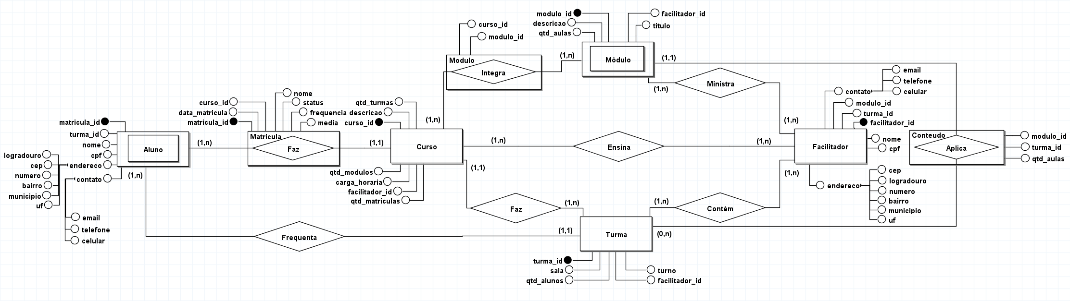
MODELO CONCEITUAL

Slide 5
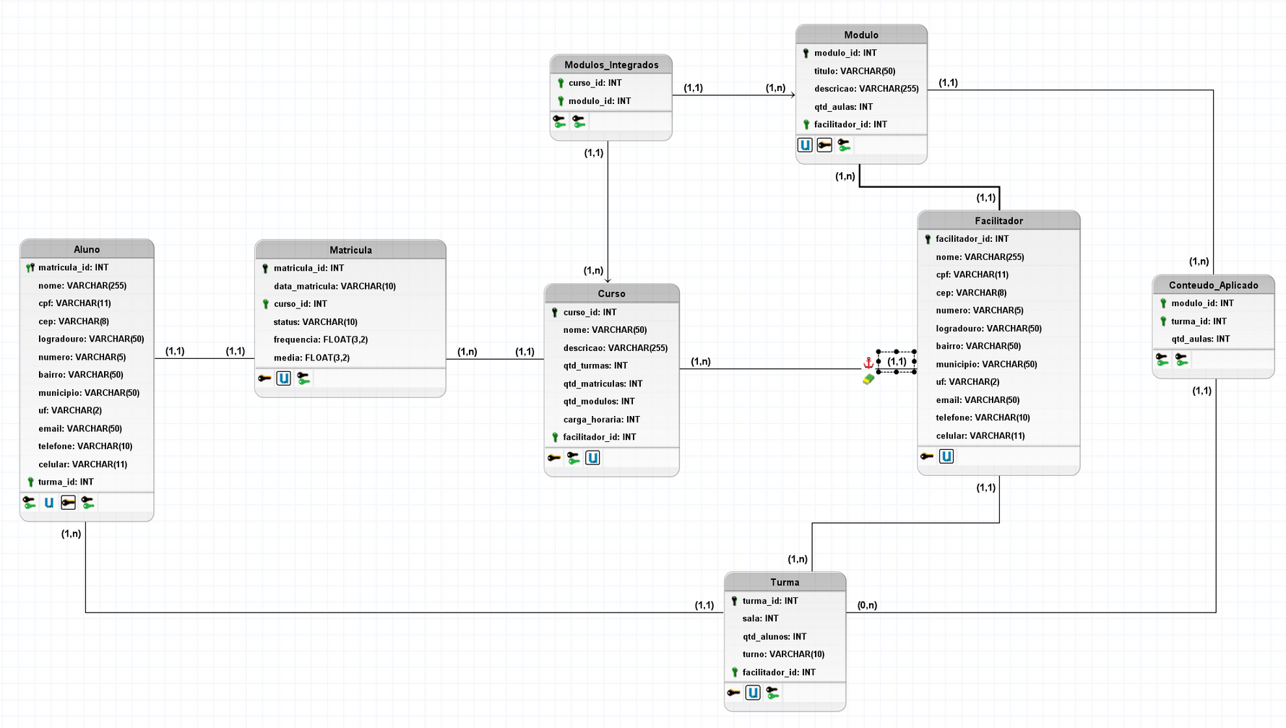
MODELO FÍSICO

Slide 6
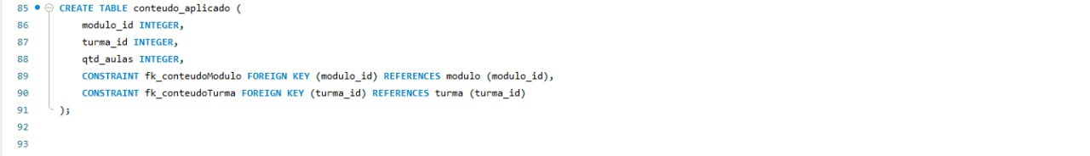
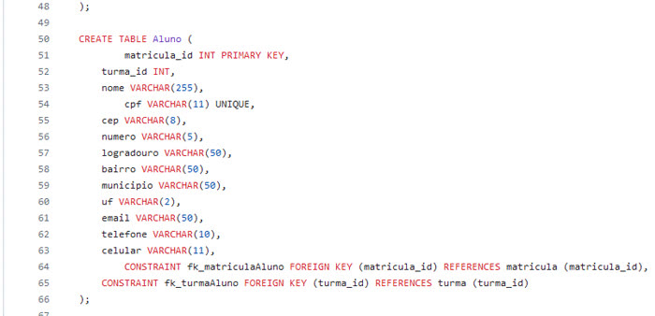
SCRIPT
CRIAÇÃO DO BANCO DE DADOS

Slide 7

SCRIPT
INSERÇÃO DE DADOS

Slide 8
PERGUNTAS
1.
Selecionar a quantidade total de estudantes cadastrados no banco.

Slide 9
PERGUNTAS
2.
Selecionar quais pessoas facilitadoras atuam em mais de uma turma.

Slide 10
PERGUNTAS
3.
Crie uma view que selecione a porcentagem de estudantes com status de evasão agrupados por turma.

Slide 11
PERGUNTAS
4.
Crie um trigger para ser disparado quando o atributo status de um estudante for atualizado e inserir um novo dado em uma tabela de log.

Slide 12
PERGUNTAS
5.
Quantos alunos estão matriculados em cada turma e quem são os facilitadores dessas turmas?

Slide 13
PERGUNTAS
6.
Quais são os facilitadores que têm o maior número de alunos matriculados em suas turmas e em quais cursos esses alunos estão matriculados?"

Slide 14
OBRIGADO

